Slide 1
Регистрация заявлений через систему АИС «Е-услуги. Образование. ЗОЛ»
Телефон для справок:
(34355) 5-25-48

Slide 2
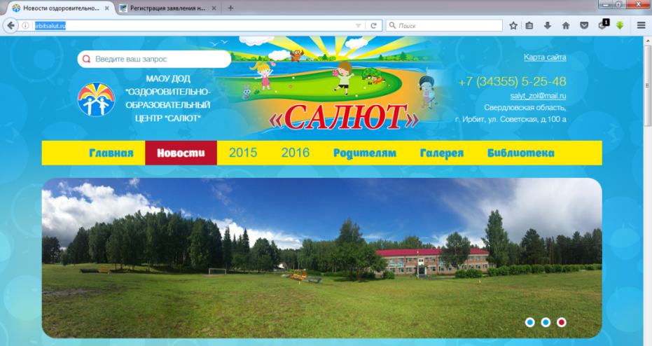
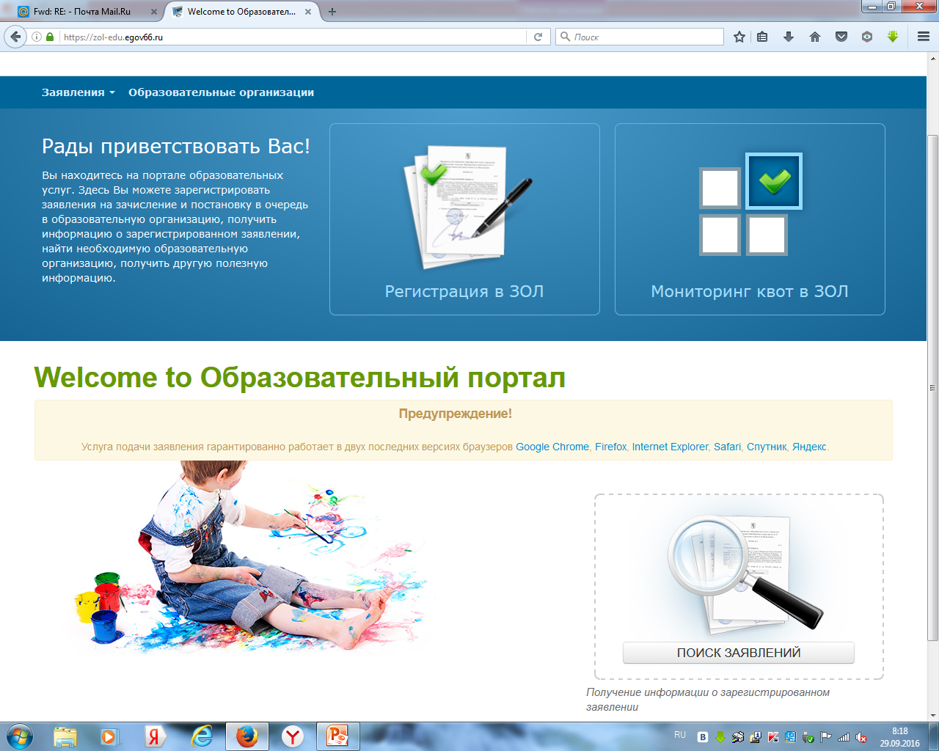
http://irbitsalut.ru/
Необходимо выйти на сайт МАОУ ДО ЗОЛ «ООЦ «Салют» http://irbitsalut.ru
Кликнув на иконку перейти на сайт Портала образовательных услуг https://zol-edu.egov66.ru
* возможно сразу зайти на сайт
Портала образовательных услуг по адресу https://zol-edu.egov66.ru
https://zol-edu.egov66.ru/

Slide 3
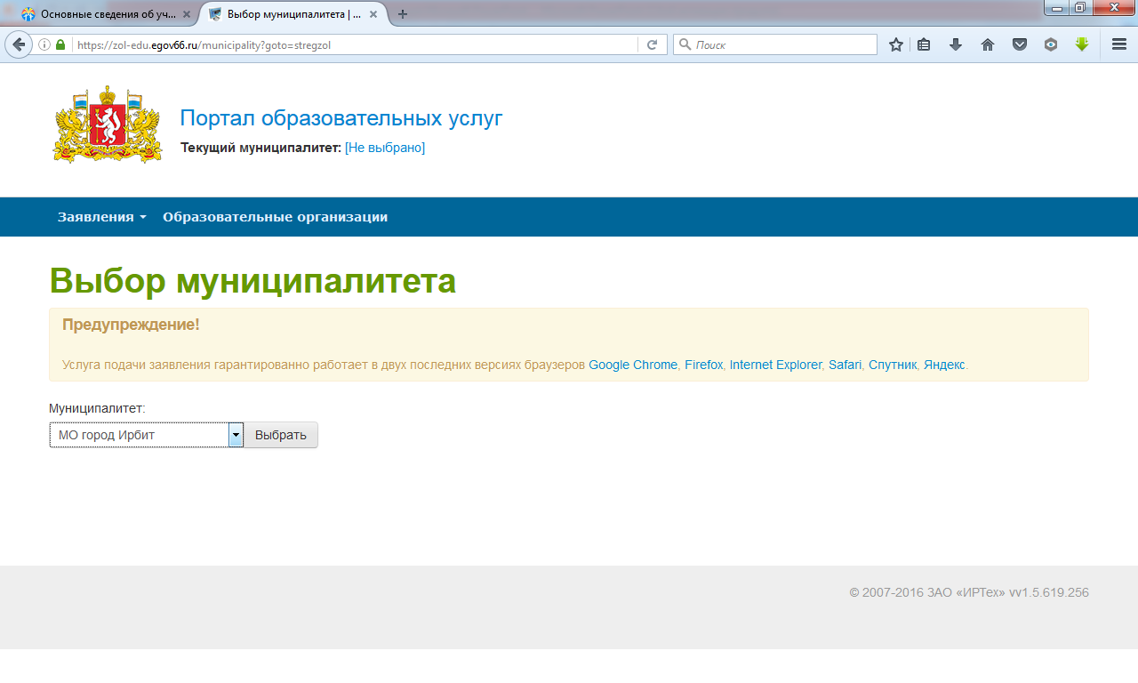
3. Тем родителям, у которых прописка город Ирбит необходимо выбрать текущий муниципалитет – МО город Ирбит
МО город Ирбит
МО город Ирбит

Slide 4
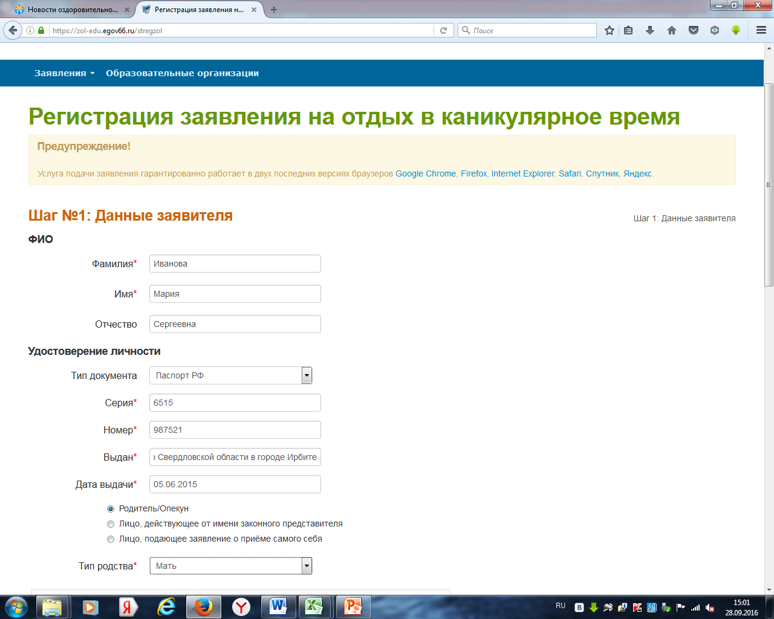
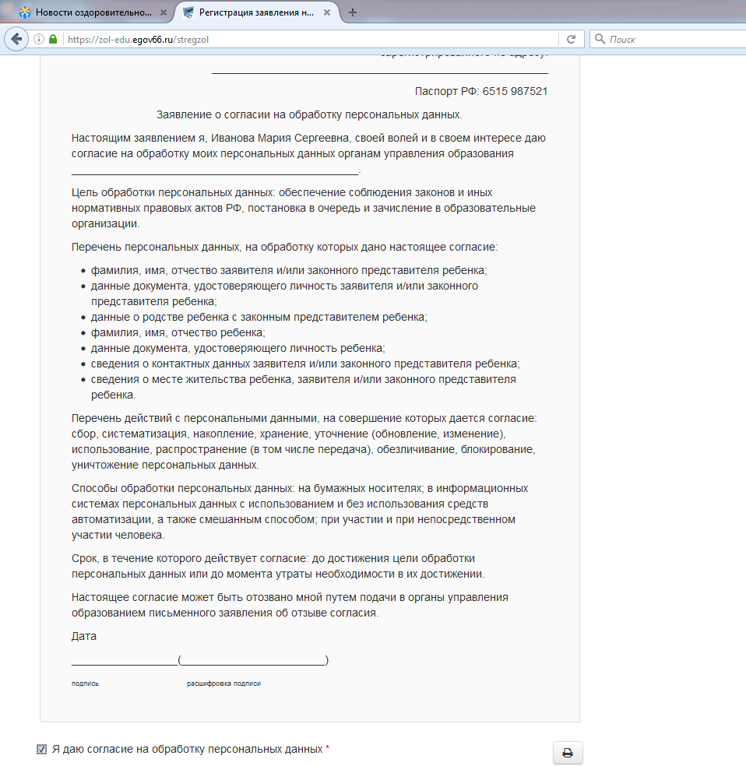
Регистрация заявления через Портал образовательных услуг
Шаг 1. Необходимо ввести данные заявителя (родителя, законного представителя)
Обязательно дайте согласие на обработку персональных данных!

Slide 5
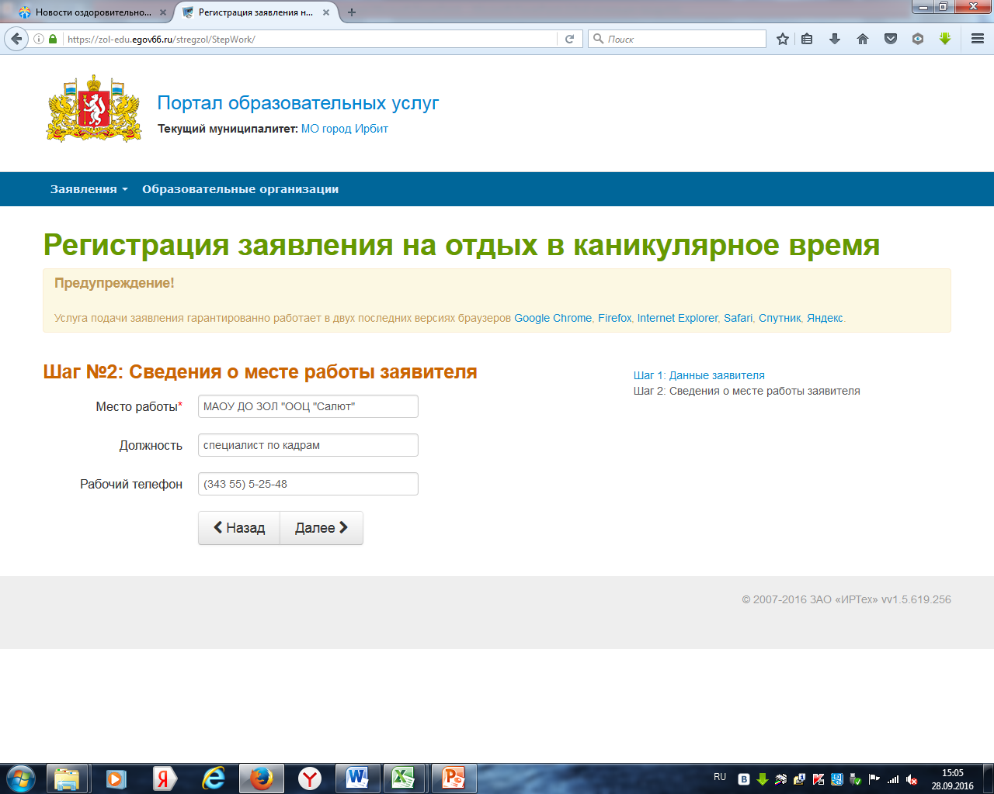
Регистрация заявления через Портал образовательных услуг
Шаг 2. Указать сведения о месте работы заявителя (родителя, законного представителя)

Slide 6
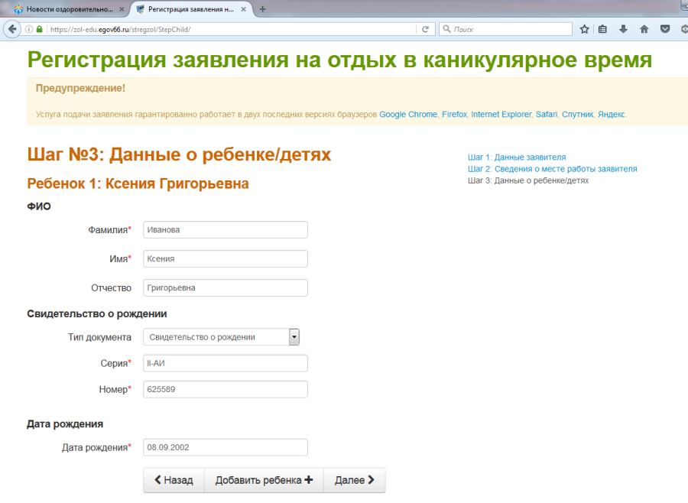
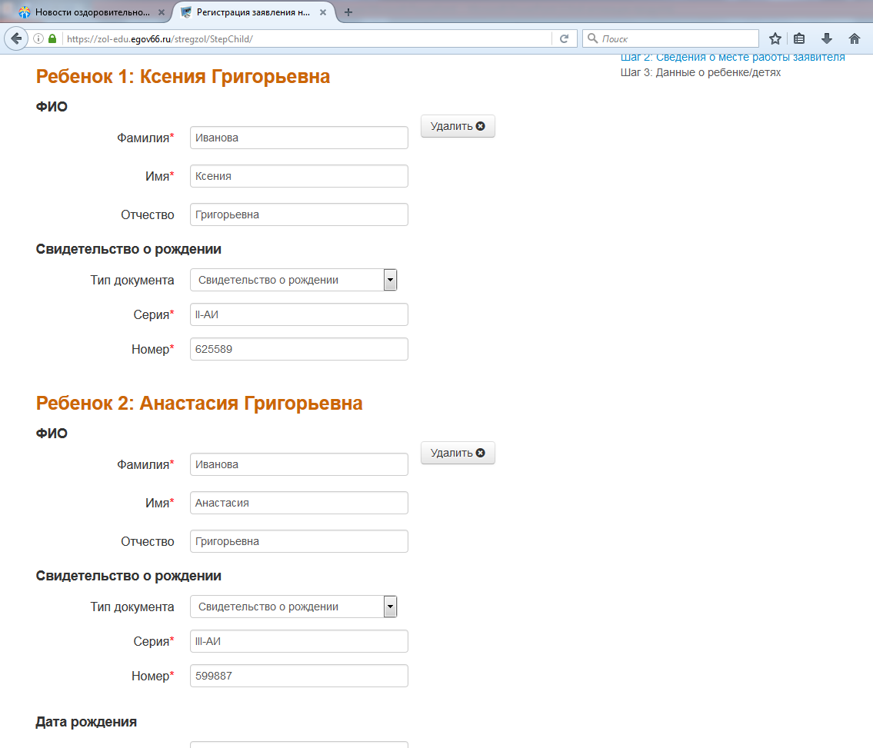
Регистрация заявления через Портал образовательных услуг
Шаг 3. Указать данные о ребенке/детях

Slide 7
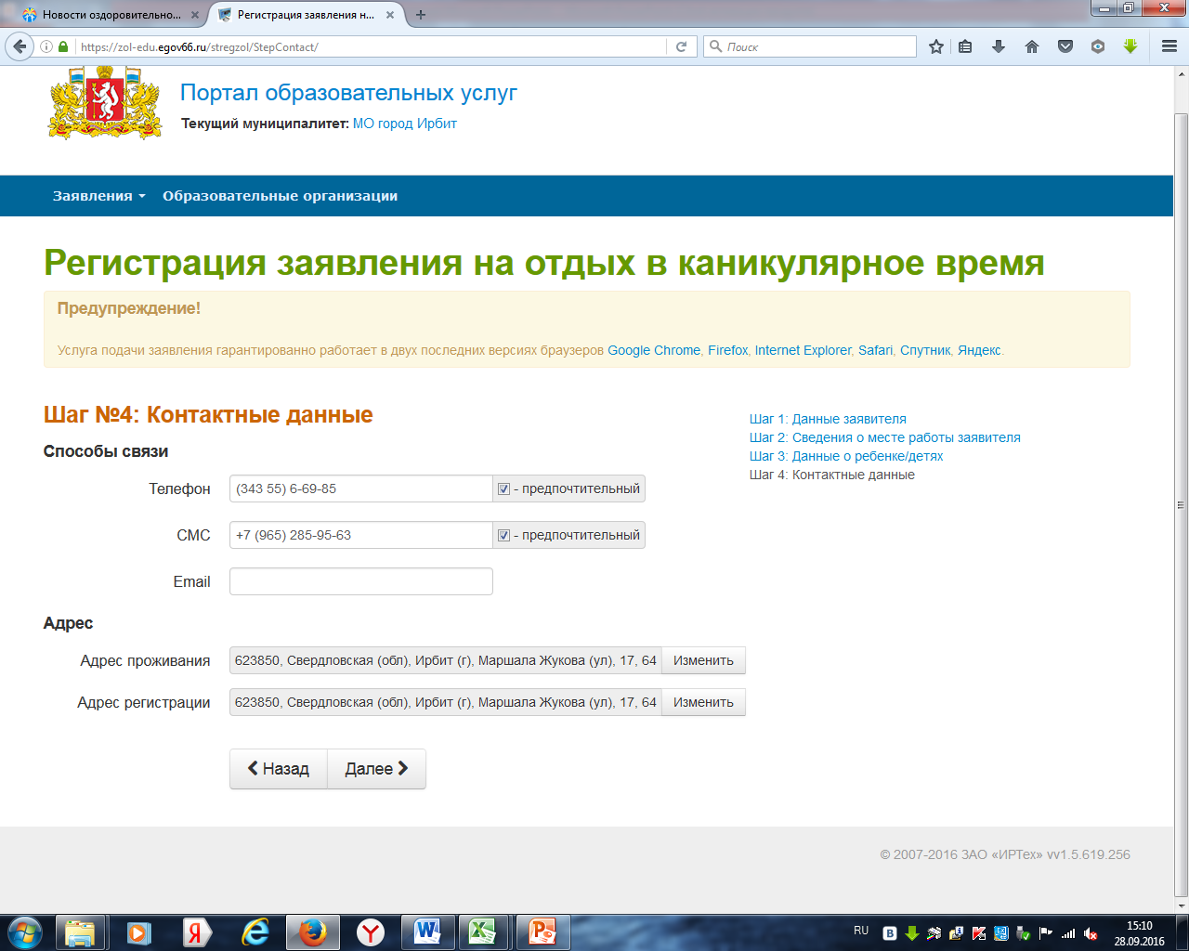
Подача заявления через Портал образовательных услуг
Шаг 4. Обязательно указать контактные данные заявителя (родителя (законного представителя)

Slide 8
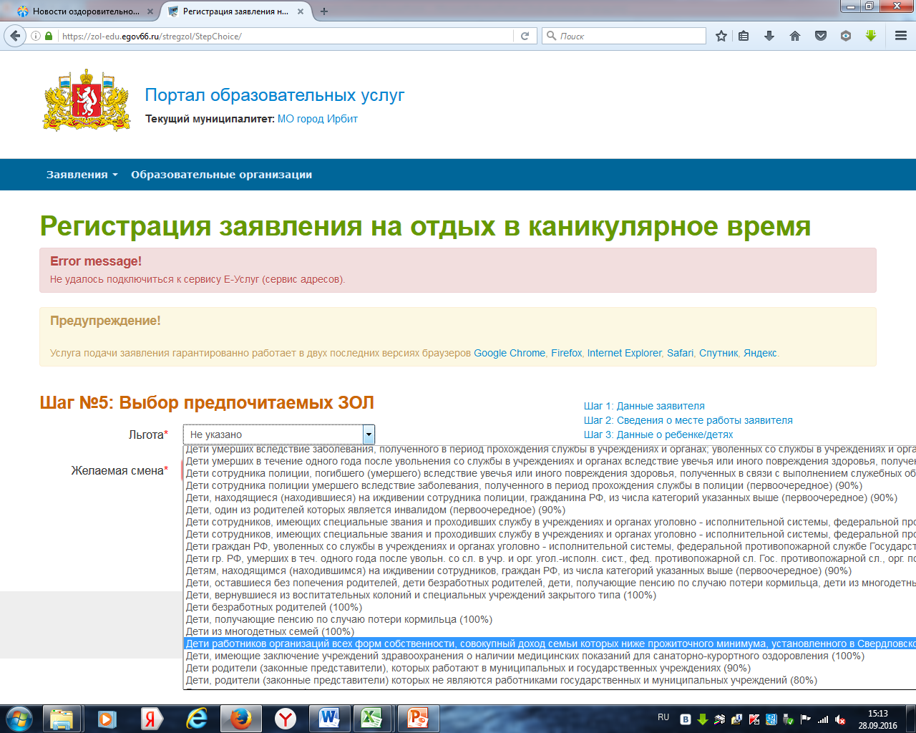
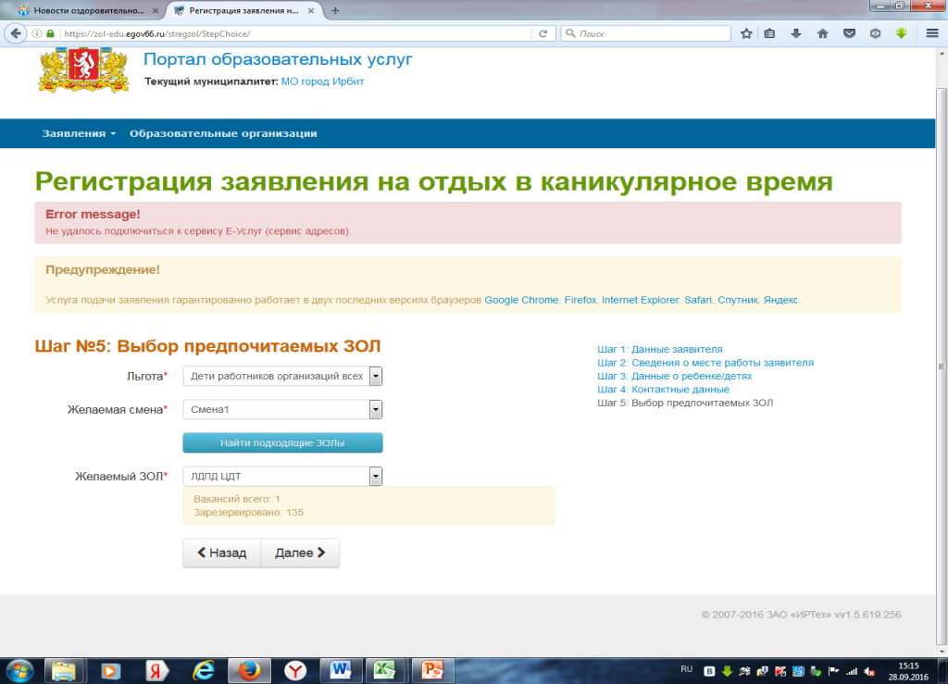
Подача заявления через Портал образовательных услуг
Шаг 5. Выбрать льготу и указать желаемый ЗОЛ

Slide 9
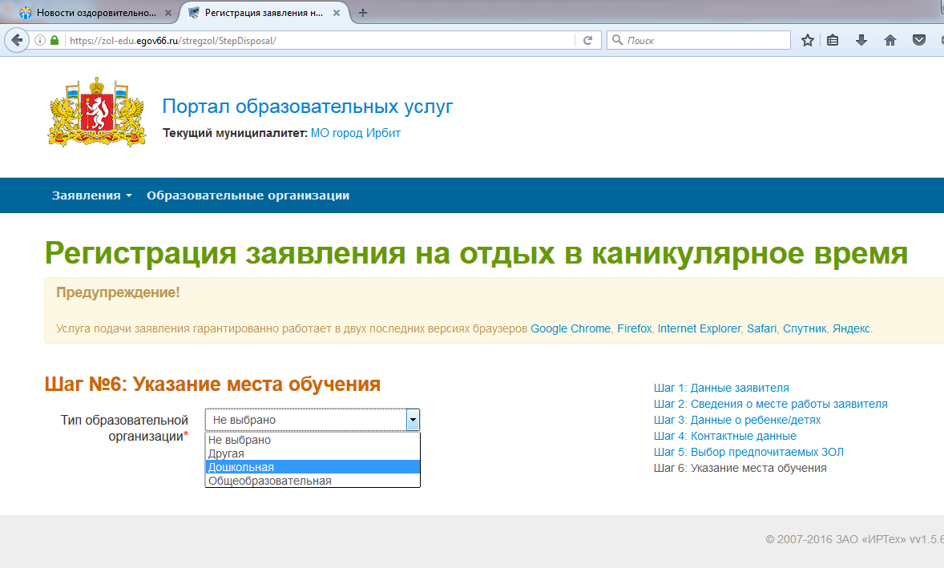
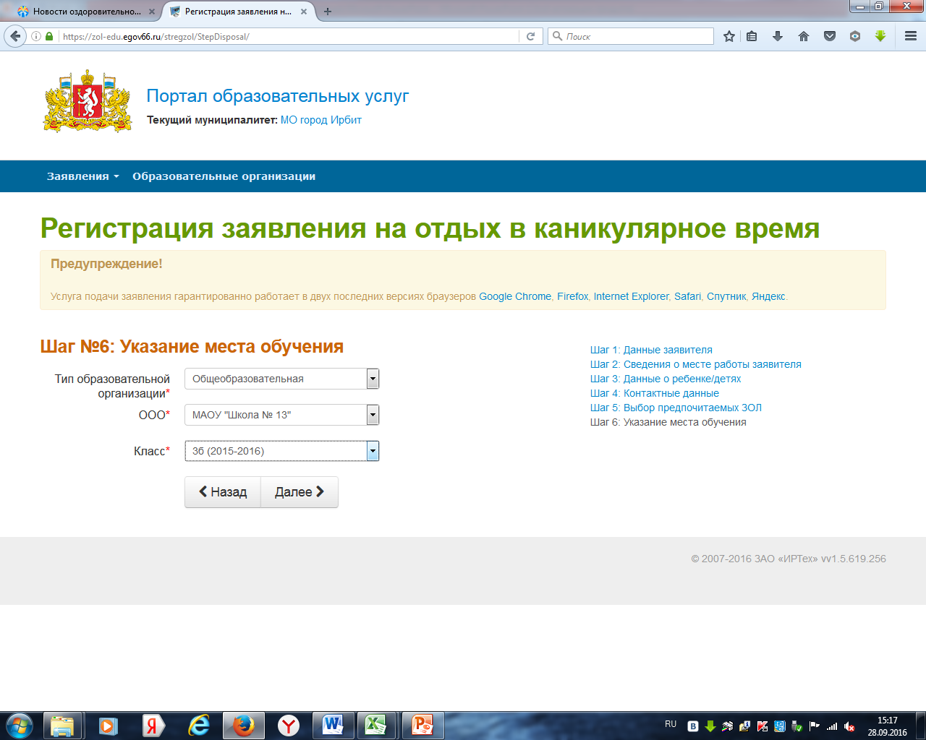
Регистрация заявления через Портал образовательных услуг
Шаг 6. Указать место обучения ребенка

Slide 10
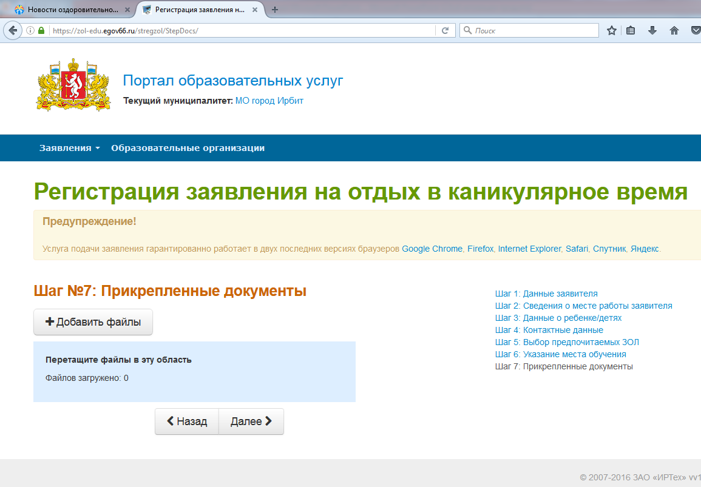
Регистрация заявления через Портал образовательных услуг
Шаг 7. Уважаемые родители (законные представители)!
На Шаге № 7 кликайте на кнопку «Далее», не прикрепляйте никаких документов!

Slide 11
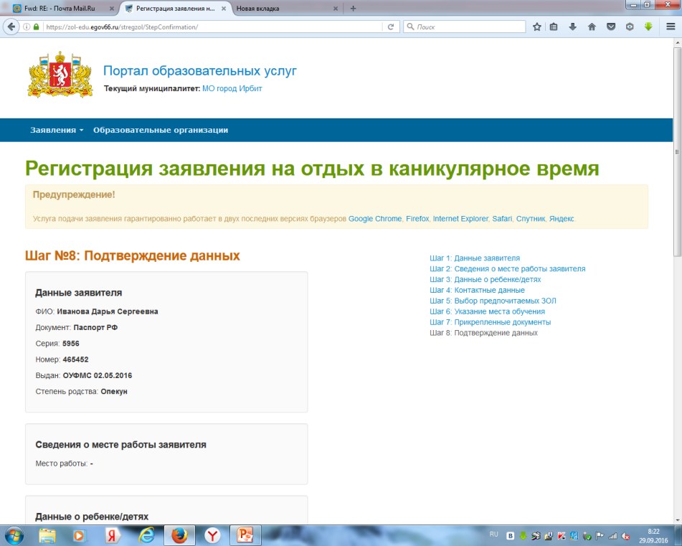
Регистрация заявления через Портал образовательных услуг
Шаг 8. Проверьте все данные, подтвердите их и зарегистрируйте заявление

